Slide 1

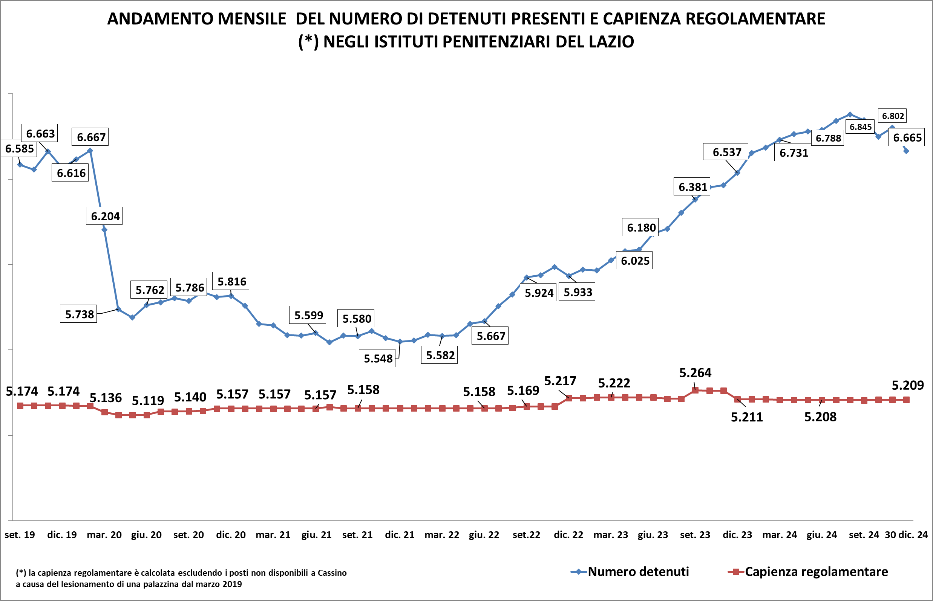
Fonte: elaborazioni di dati Dipartimento Amministrazione Penitenziaria (DAP) e Garante Nazionale Diritti delle persone private della libertà (GNPL)

Slide 2
Numero di persone detenute negli Istituti penitenziari in Italia
Genn. 2021 Dic. 2024
Fonte: elaborazioni di dati DAP e GNPL

Slide 3
Numero di detenuti presenti, posti effettivamente disponibili e tassi di affollamento negli istituti penitenziari in Italia dal 31/12/2020 al 30/12/2024
Fonte: elaborazioni di dati DAP e GNPL

Slide 4
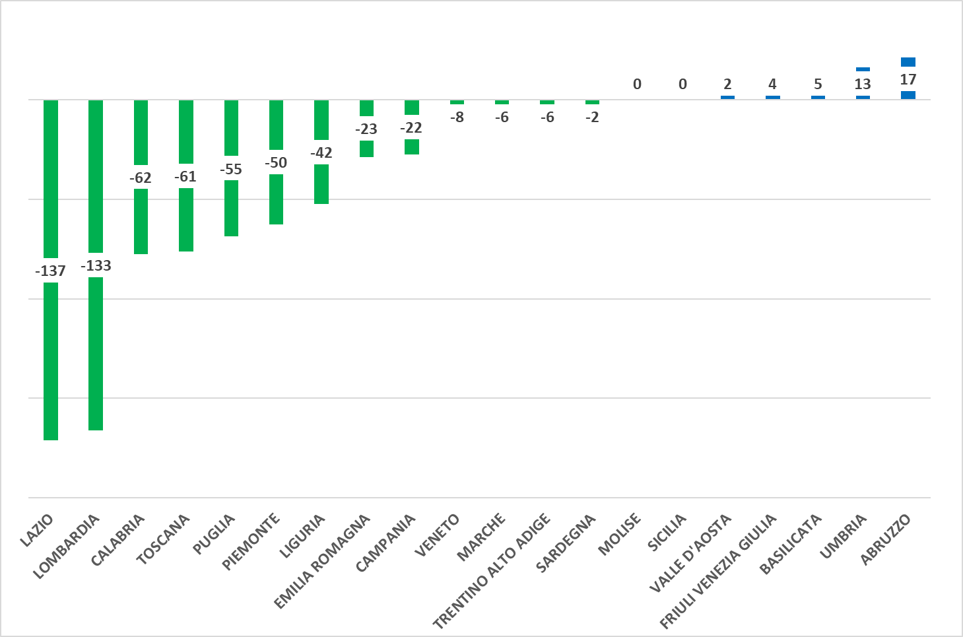
Variazioni regionali del numero di detenuti presenti tra il 30 novembre e il 31 dicembre 2024
Fonte: elaborazioni di dati DAP

Slide 5
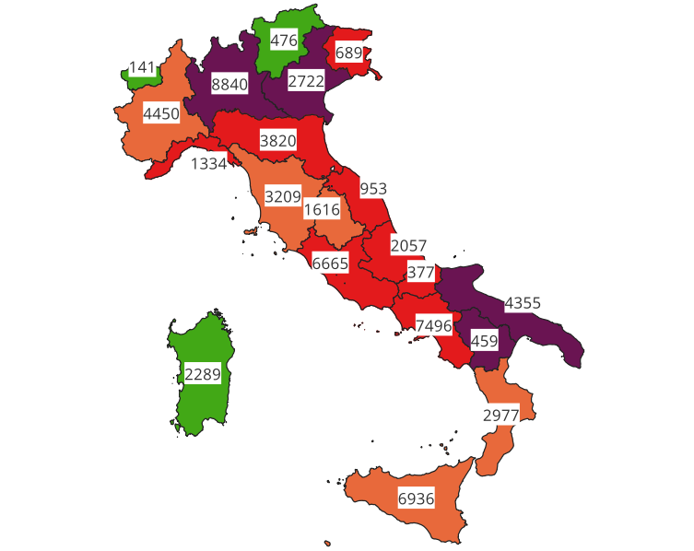
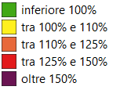
Tasso affollamento calcolato sul numero effettivo di posti disponibili(*) e numero di detenuti per regione negli istituti penitenziari d’Italia al 31 dicembre 2024
Tasso affollamento per Regione
(*) i posti effettivamente disponibili degli istituti sono calcolati in base all’ultimo aggiornamento disponibile delle schede di trasparenza degli istituti consultabili sul sito del Ministero della Giustizia
Fonte: elaborazioni di dati DAP

Slide 6
Dettaglio dei detenuti presenti negli istituti penitenziari del Lazio al 31/12/2024
Istituto | Tipo istituto | Capienza Regolamentare | POSTI effettivamente disponili (*) | Detenuti presenti al 31 dicembre 2024 |  | di cui stranieri
 |  |  |  | Totale | Donne
CASSINO - | CC | 200 | 127 | 209 |  | 66
FROSINONE "G. PAGLIEI" | CC | 517 | 462 | 577 |  | 200
PALIANO - | CR | 153 | 152 | 66 |  | 5
LATINA - | CC | 77 | 77 | 129 | 5 | 26
RIETI "N.C." | CC | 295 | 289 | 521 | 35 | 310
CIVITAVECCHIA "G. PASSERINI" | CR | 144 | 92 | 84 |  | 21
CIVITAVECCHIA "N.C." | CC | 357 | 311 | 546 |  | 263
ROMA "G. STEFANINI" REBIBBIA FEMMINILE | CCF | 272 | 265 | 378 | 35 | 128
ROMA "R. CINOTTI" REBIBBIA N.C.1 | CC | 1.170 | 1057 | 1.548 | 378 | 476
ROMA "REBIBBIA TERZA CASA" | CC | 172 | 132 | 83 |  | 18
ROMA "REBIBBIA" | CR | 445 | 296 | 284 |  | 33
ROMA "REGINA COELI" | CC | 628 | 566 | 1051 |  | 505
VELLETRI - | CC | 412 | 336 | 484 |  | 132
VITERBO "N.C." | CC | 440 | 405 | 705 |  | 269
TOTALE |  | 5.209 | 4.567 | 6.665 | 453 | 2.452
(*) i posti effettivamente disponibili degli istituti del Lazio sono calcolati in base all’ultimo aggiornamento disponibile delle schede di trasparenza degli istituti consultabili sul sito del Ministero della Giustizia
Fonte: elaborazioni di dati DAP

Slide 7
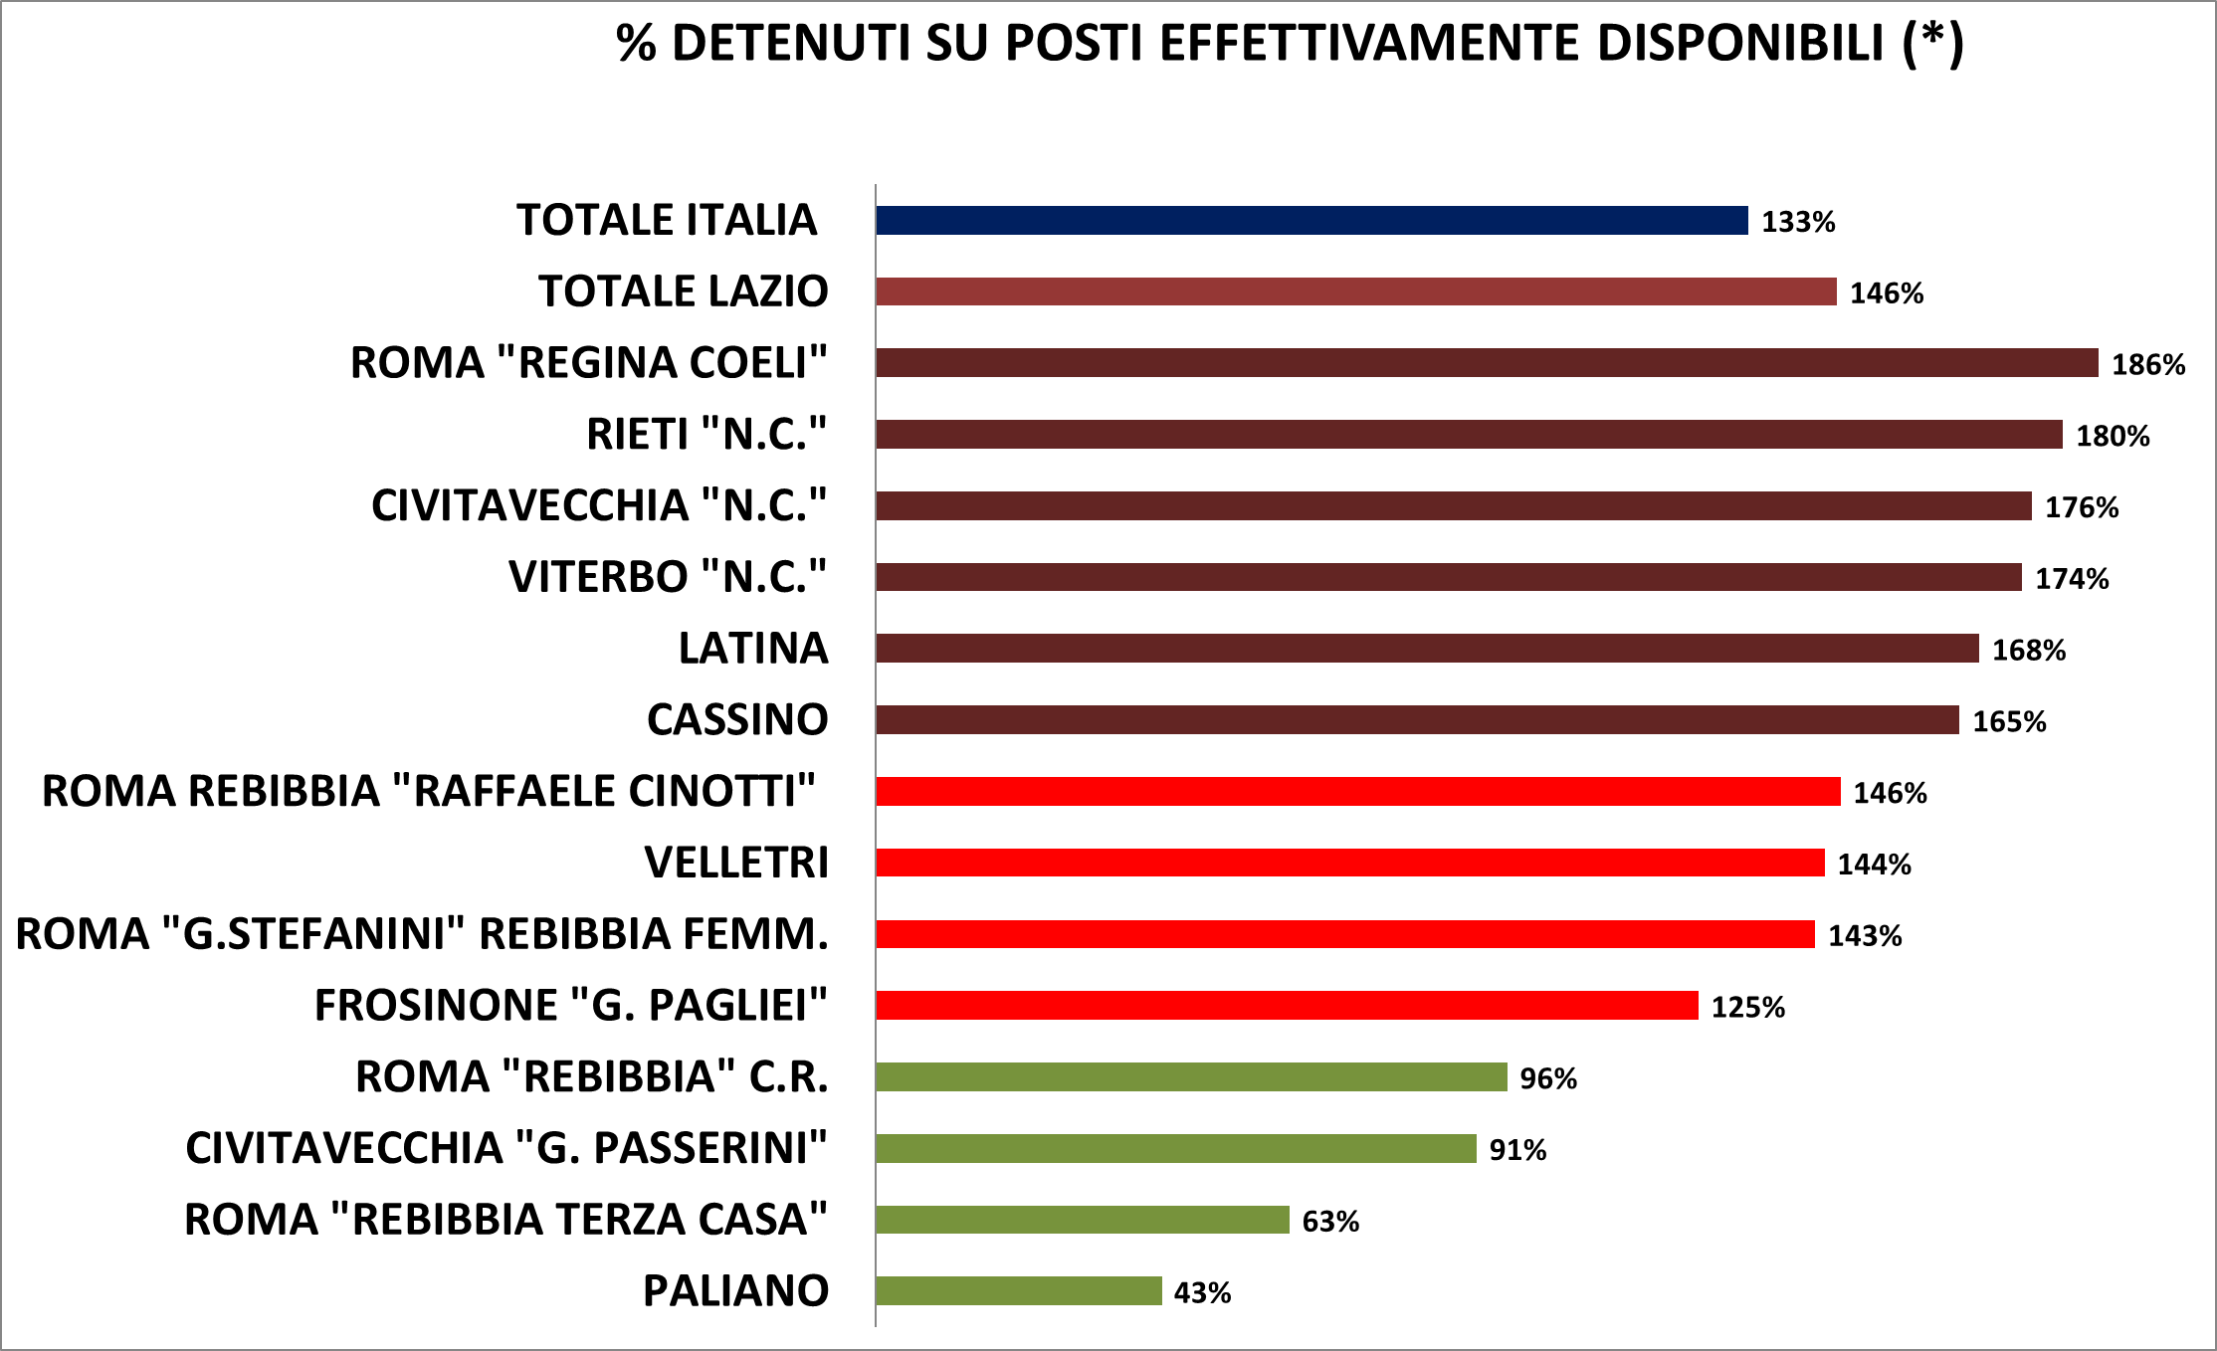
Tasso di affollamento negli istituti penitenziari del Lazio e in Italia calcolato sul totale dei posti effettivamente disponibili al 31 dicembre 2024
(*) i posti effettivamente disponibili degli istituti penitenziari in tutta Italia sono calcolati in base all’ultimo aggiornamento disponibile delle schede di trasparenza degli istituti consultabili sul sito del ministero della Giustizia
Fonte: elaborazioni di dati DAP

Slide 8
Primi venti istituti penitenziari in Italia per tasso di affollamento su posti effettivamente disponibili al 31 dicembre
Fonte: elaborazioni di dati DAP

Slide 9
Detenuti per Genere in Italia e nel Lazio al 31 dicembre 2024
Fonte: elaborazioni di dati DAP

Slide 10
Detenute madri con figli al seguito presenti negli Istituti penitenziari in Italia al 31 dicembre 2024
Regione | Istituto | Italiane |  | Straniere |  | Totale |  | Tasso affollamento dell’istituto
di | di
detenzione | detenzione | Presenti | Figli al seguito | Presenti | Figli al seguito | Presenti | Figli al seguito
CAMPANIA | LAURO ICAM | 2 | 3 | 2 | 2 | 4 | 5 | 10%
LAZIO | ROMA"G. STEFANINI" REBIBBIA FEMMINILE CCF | 1 | 1 | 0 | 0 | 1 | 1 | 141,1%
LOMBARDIA | MILANO"F. DI CATALDO" SAN VITTORE CCF | 0 | 0 | 2 | 2 | 2 | 2 | 173,4%
PIEMONTE | TORINO"G. LORUSSO L. CUTUGNO" LE VALLETTE CC | 0 | 0 | 1 | 1 | 1 | 1 | 131,5%
VENETO | VENEZIA"GIUDECCA" CRF | 1 | 1 | 2 | 2 | 3 | 3 | 86,6%
Totale |  | 4 | 5 | 7 | 7 | 11 | 12
Fonte: elaborazioni di dati DAP

Slide 11
Detenuti per Nazionalità In Italia e nel Lazio al 31 dicembre 2024
Fonte: elaborazioni di dati DAP

Slide 12
Detenuti per posizione giuridica In Italia e nel Lazio al 31 dicembre 2024
Fonte: elaborazioni di dati DAP

Slide 13
Percentuali di detenuti in attesa di giudizio in Italia e nel Lazio
Fonte: elaborazioni di dati DAP

